Slide 1
Integracja danych o ofertach gastronomicznych z różnych portali internetowych w relacyjnej bazie danych
Osoba nadzorująca
Promotor
Wykonał
dr hab. Marzena Nowakowska prof. uczelni
dr inż. Marcin Detka
Volosenko Vitalii

Slide 2
Plan pracy
Wybór i analiza co najmniej dwóch źródeł danych w postaci ogólnodostępnych serwisów internetowych dostarczających informacje na wybrany, współny dla obu źródeł temat
Pobieranie i zapisywanie danych z wybranych źródeł w jednym z systemów zarządzania bazami danych (np.: PostgreSQL, MySQL, Oracle)
Dyskusja problemu cyklicznego pobierania danych, oraz problemu identyfikacji danych wspólnych, ale pochodzących z różnych źrródeł
Opracowanie aplikacji lub strony prezentującej pobrane dane

Slide 3
Cele pracy
Celem pracy jest zaprojektowanie i implementacja systemu informatycznego pobierającego i przezentującego dane o ofertach gastronomicznych
Wykorzystanie technik ekstakcji danych w sieci (ang. Web Scraping) do pozyskania danych

Slide 4
Rozdział 1
W pierwszym rozdziale będę prezentował wszystkie etapy tworzenia aplikacji parsującej. Ponieważ każda witryna jest niepowtarzalna, musimy specjalnie dostosować kod programu dla każdej witryny, dlatego opiszę wszystkie etapy najpierw dla jednej ze stron. Pierwsza witryna którą wybrałem do parsowania jest www.maxipizza.pl

Slide 5


Etap 1
Instalacja oraz przygotowania środowiska oprogramowania
-
to platforma analityczna która rozszerza funkcjonalność podstawowego języka Python, pobieramy ją z oficjalnej strony www.anaconda.com instalacja zajmuje około 10 min
-
to jedna z najwygodniejszych bibliotek Python do parsowania stron internetowych, która wykorzystuje wstępnie zainstalowany parser html i konwertuje stronę w drzewo składające się atrybutów i wartości. Dla instalacji biblioteki wystarczy do konsoli wpisać poniższą komende

Slide 6
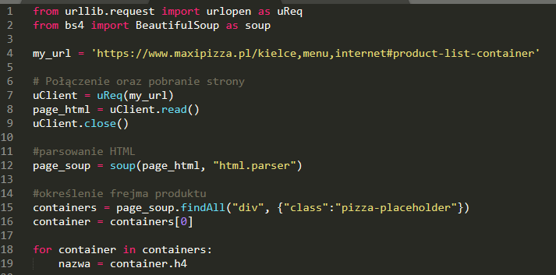
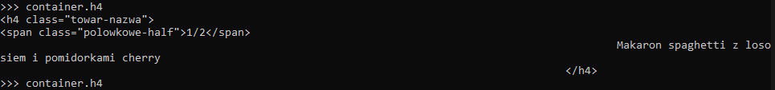
Wynik działania programu parsującego
Wsród kodu HTML strony udało mi się wyodrębić nazwę towaru, zostało tylko doprowadzić ją do prawidłowego formatu

Slide 7

Rozdział 2
W rozdziale drugim argumentuję swój wybór programu bazodanowego oraz opiszę problem integracji danych do relacyjnej bazy danych,

Slide 8

Rozdział 3
W tym rozdziale bedzię opisany proces tworzenia aplikacji dla automatycznej aktualizacji danych w bazie oraz tworzenie strony internetowej do prezentacji danych w sieci

Slide 9
Bibliogradia
Ryan Mitchell, Ekstrakcja danych z językiem Python, Wydanie II, Helion SA 2019
Yan Dr. Yuxing, Hands-On Data Science with Anaconda

